Slide 1
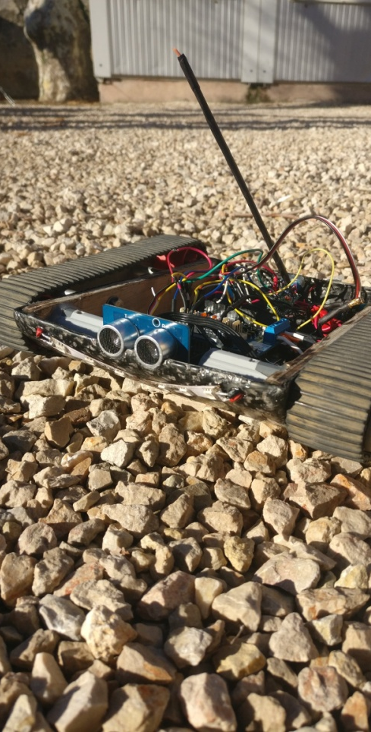
Mini projet SIN : Robot Monté sur Chenille Automatisé
Paul – Commande des moteurs
Léo – Télécommande
Simon – Bluetooth et température
Lucas – Capteur ultrason

Slide 2
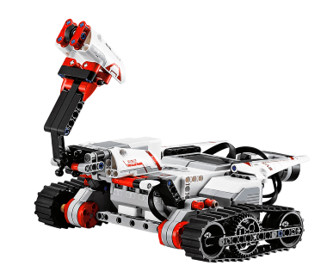
Sommaire:
Introduction
Présentation générale
Télécommande
Commande des moteurs
Capteur de température et module Bluetooth
Capteur à ultrason

Slide 3
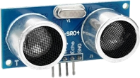
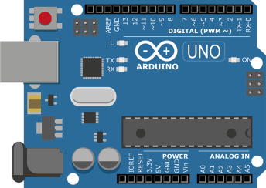


Introduction
Fonctionne grâce à des Arduino uno
Télécommandé par radiofréquence 443MHz
Capteur ultrason et de température
Liaison bluetooth

Slide 4
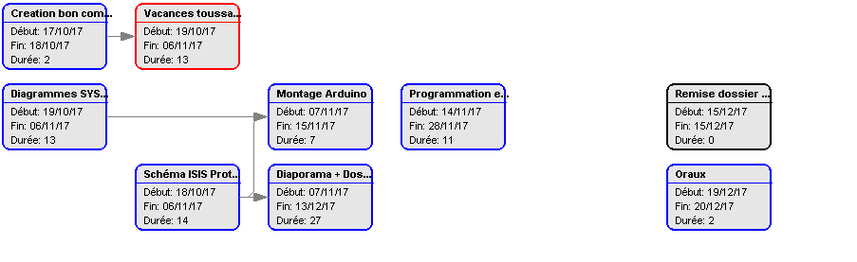
2.Présentation générale
2.1.Gantt et Bon de commande

Slide 5
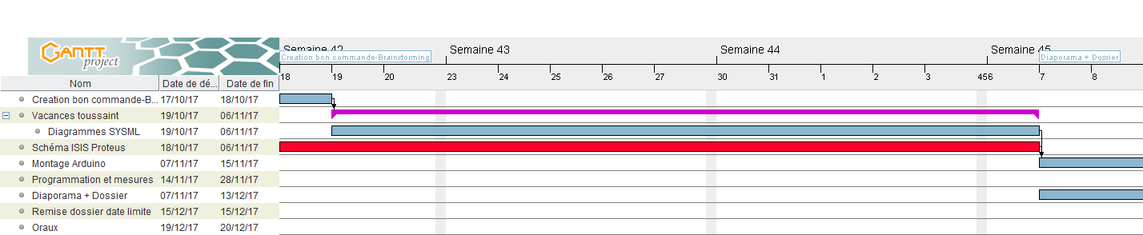
2.Présentation générale
2.1.Gantt et Bon de commande

Slide 6
2.Présentation générale
Reference | Nom Article | Quantité | Prix TTC | Montant Total
25950 | Carte Arduino Uno | 2 | 19,50 € | 39,00 €
31297 | Module joystick Grove | 1 | 8,50 € | 8,50 €
31315 | Télémètre à ultrasons Grove | 1 | 15,70 € | 15,70 €
25483 | Capteur de température | 1 | 15,90 € | 15,90 €
31060 | Arduino Motor Shield 2 x 2 A | 1 | 24,50 € | 24,50 €
32838 | Motoréducteur HP 2361 | 2 | 17,60 € | 35,20 €
05294 | Kit émetteur-récepteur 433MHZ | 1 | 6,50 € | 6,50 €
34070 | Dongle Bluetooth et Wifi USB ADA2649 | 1 | 20,95 € | 20,95 €
33974 | Module Bluetooth Grove | 1 | 19,60 € | 19,60 €
32700 | Châssis Zumo à chenilles 1418 | 1 | 21,95 € | 21,95 €
TOTAL |  |  |  | 207,80 €
Fournisseur : | GOTRONIC
 | 35 ter route nationale, Blagny 08110, France.
2.1.Gantt et Bon de commande

Slide 7
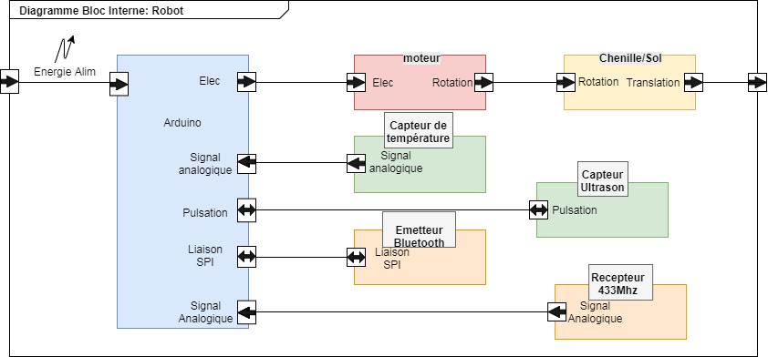
SYSML block interne

Slide 8
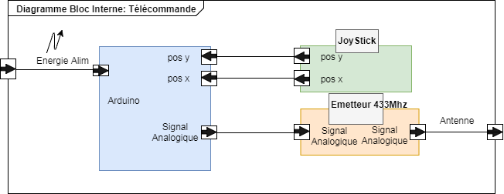
SYSML block interne

Slide 9
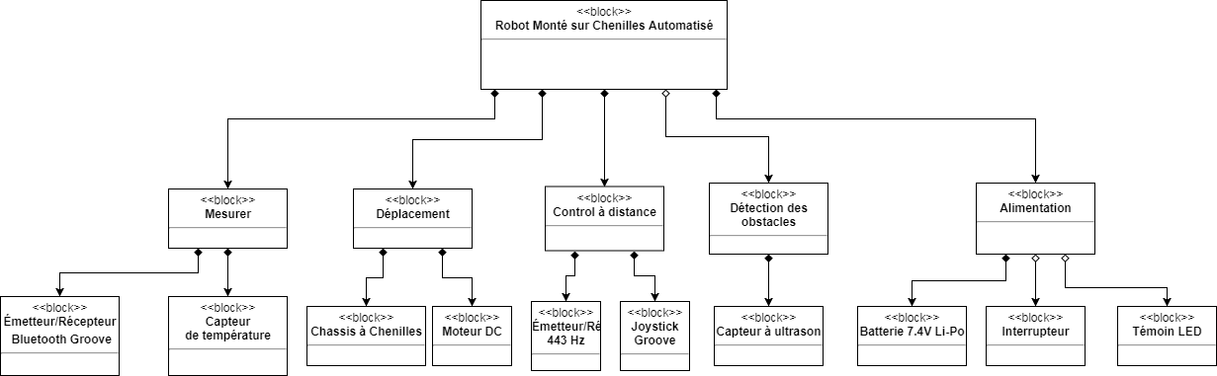
Diagramme Définition Bloc Robot

Slide 10
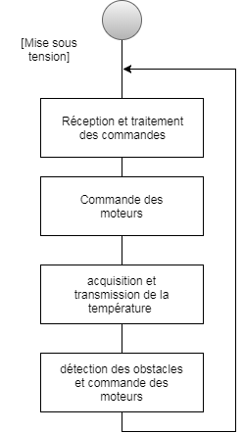
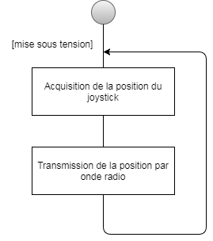
Diagramme d’état Robot et télécommande

Slide 11
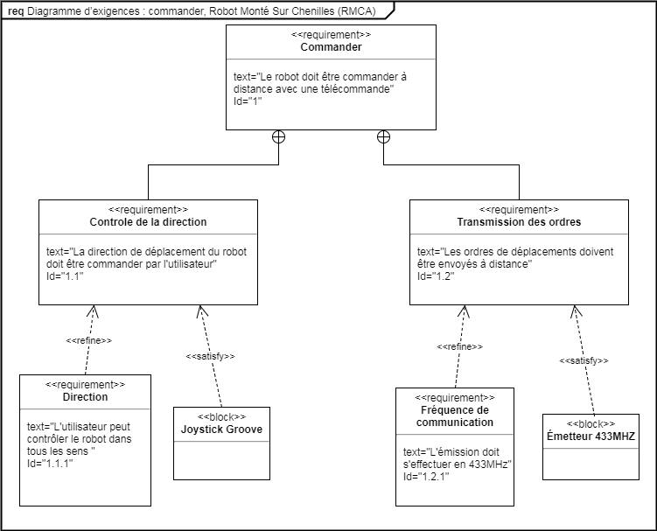
Diagramme d’exigences «Commander»

Slide 12
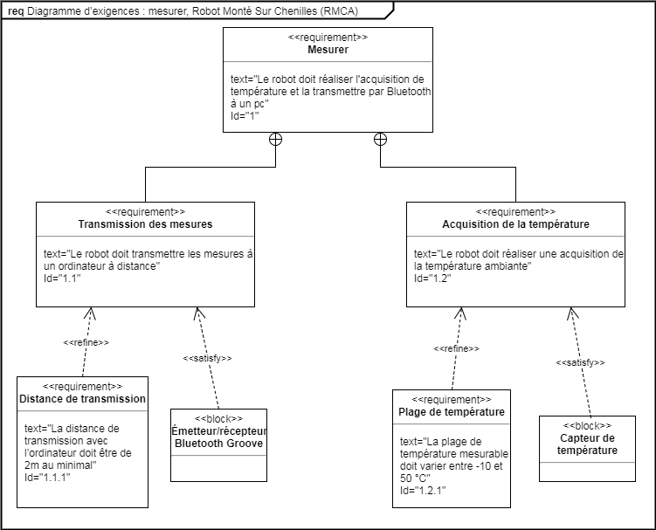
Diagramme d’exigences «Mesurer»

Slide 13
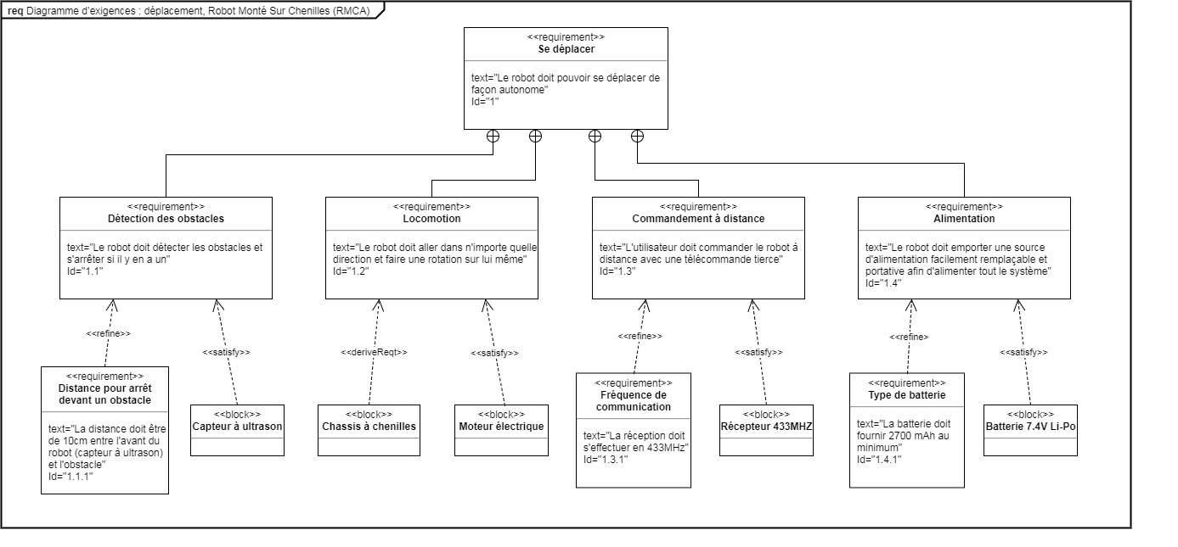
Diagramme d’exigences «Se déplacer»

Slide 14
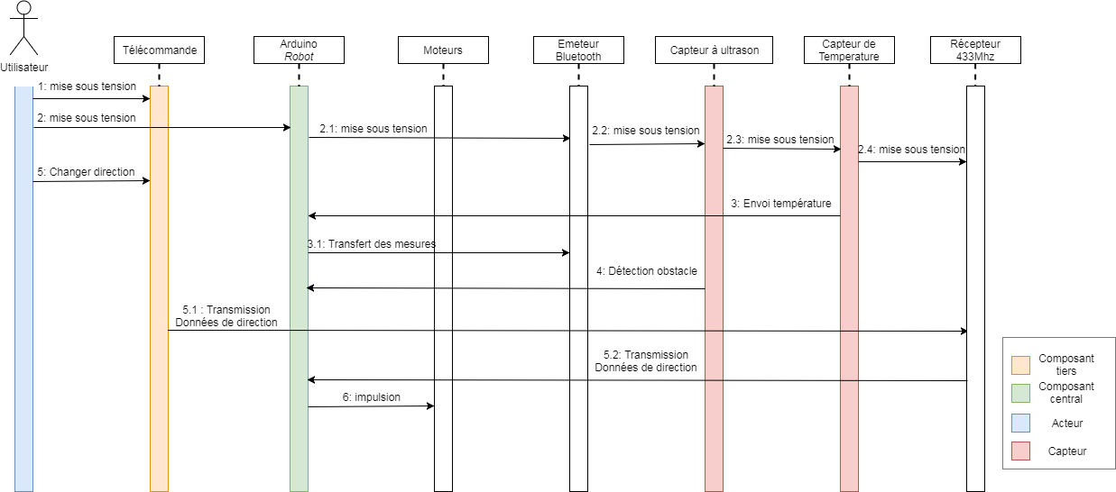
Diagramme Séquence Robot

Slide 15
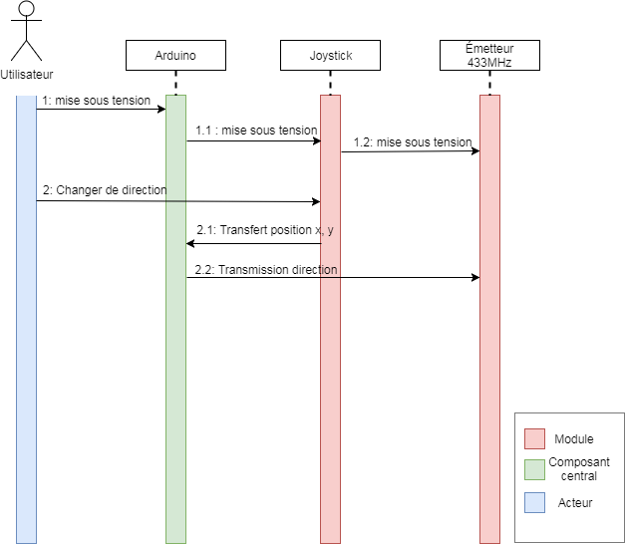
Diagramme Séquence télécommande

Slide 16
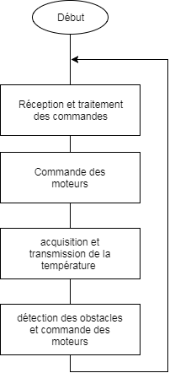
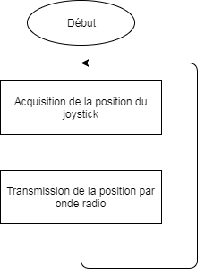
Algorigramme Robot et télécommande

Slide 17
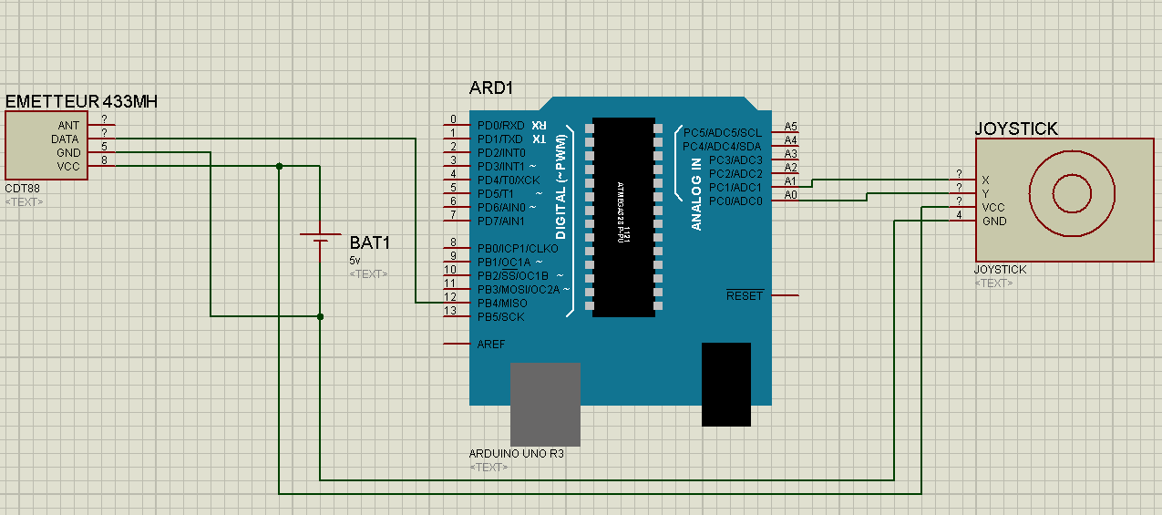
2.3.Schémas Proteus télécommande

Slide 18
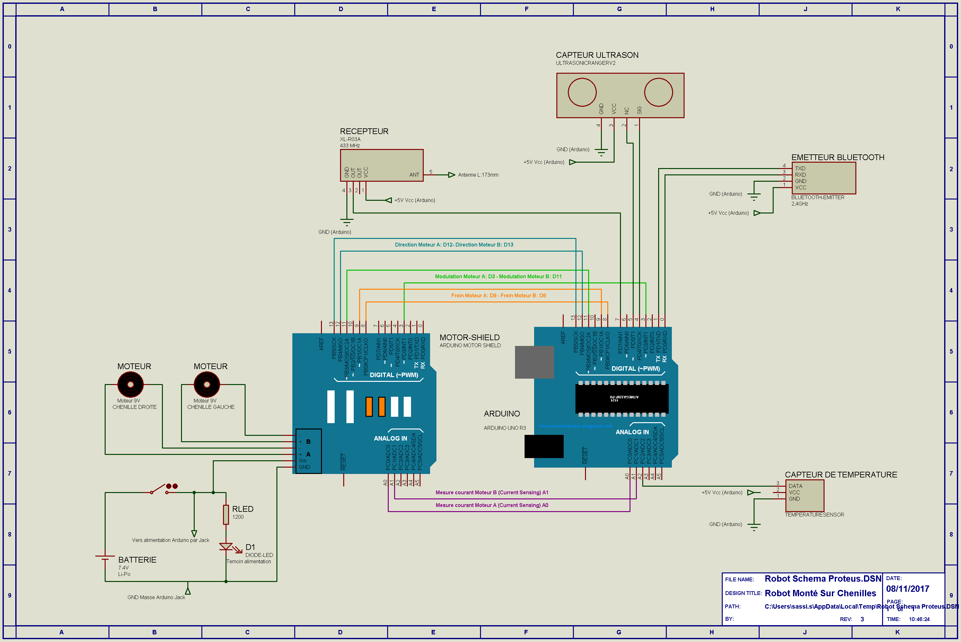
2.3.Schémas Proteus Robot

Slide 19
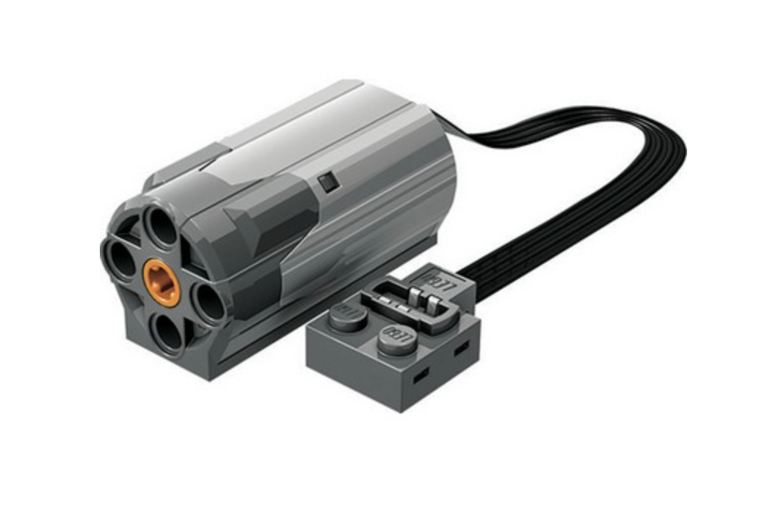
Partie commande des moteurs
Permet le déplacement du robot
Paul

Slide 20
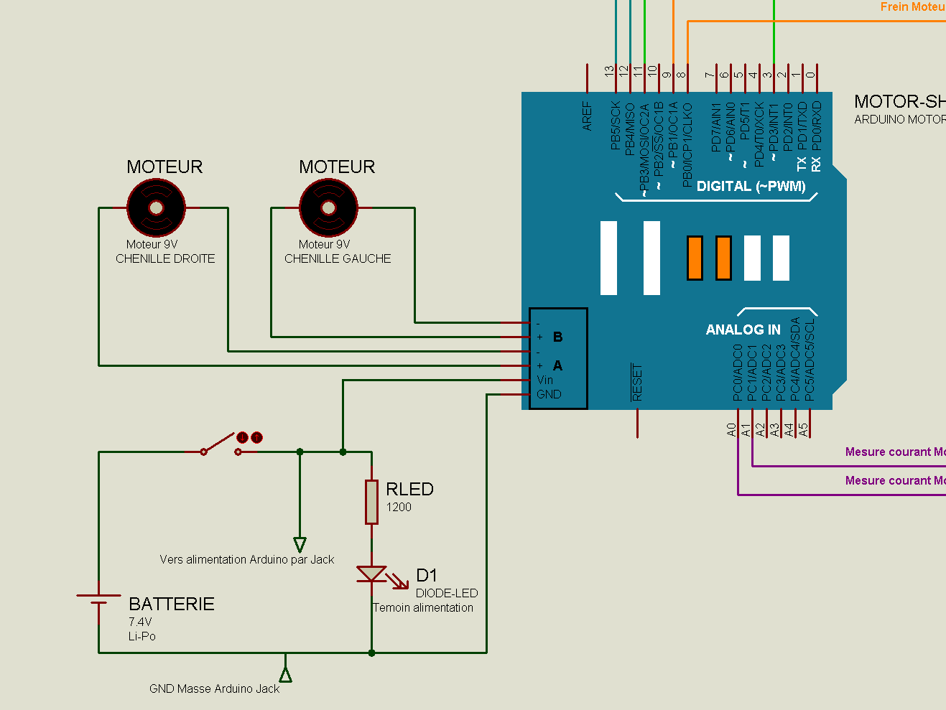
Montage électronique
Motor shield
2xMoteurs 9V
Rélié au port A et B du shield

Slide 21
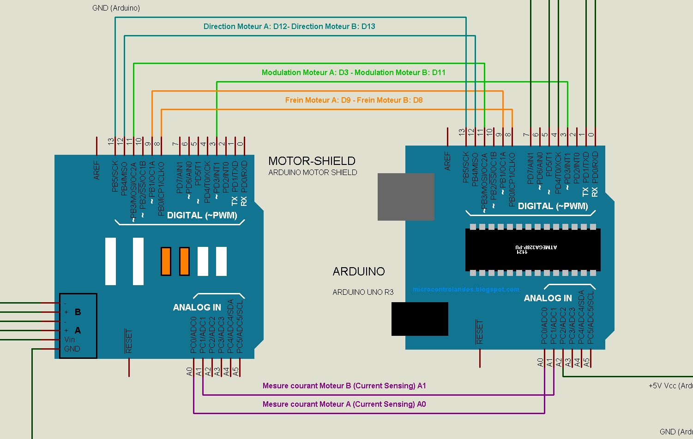
Montage électronique
Direction Moteur A : D12
Direction Moteur B: D13
Modulation Moteur A: D3
Modulation Moteur B: D11
Frein Moteur A: D9
Frein Moteur B: D8
Motor shield

Slide 22
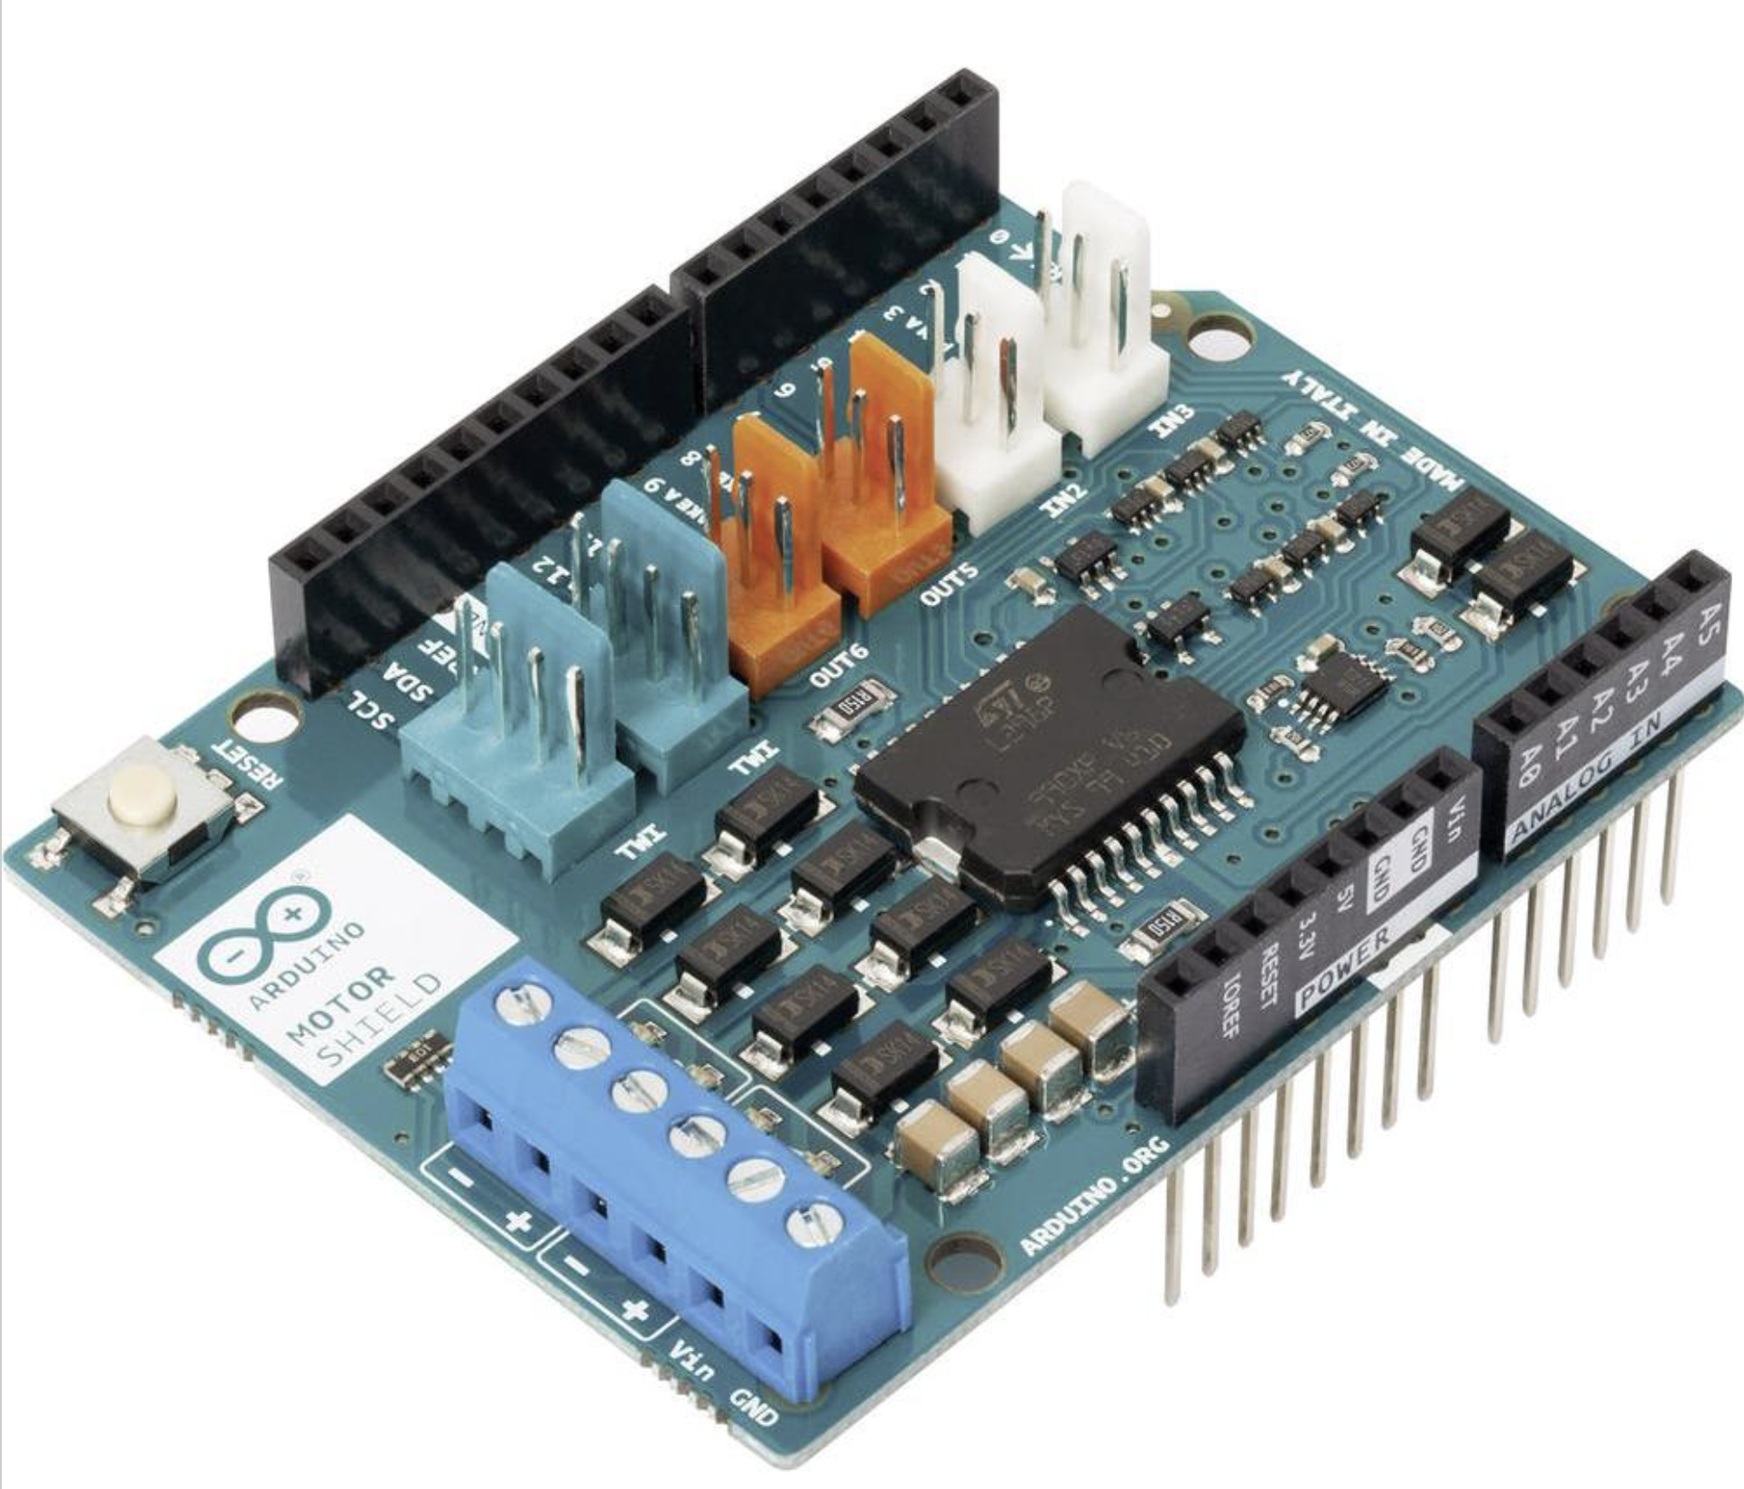
Le shield Moteur
Tension par moteur Avec une alimentation extérieur | 2A 4A

Slide 23
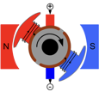
Le moteur à courant continu
Un stator (partie statique)
Un rotor (partie rotative)

Slide 24
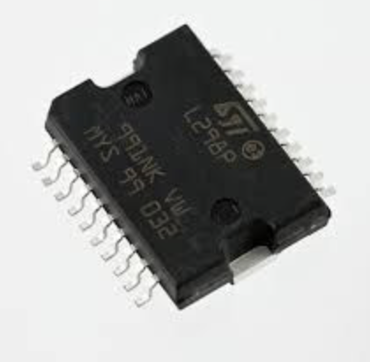
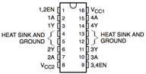
L298P
Contrôleur moteur

Slide 25
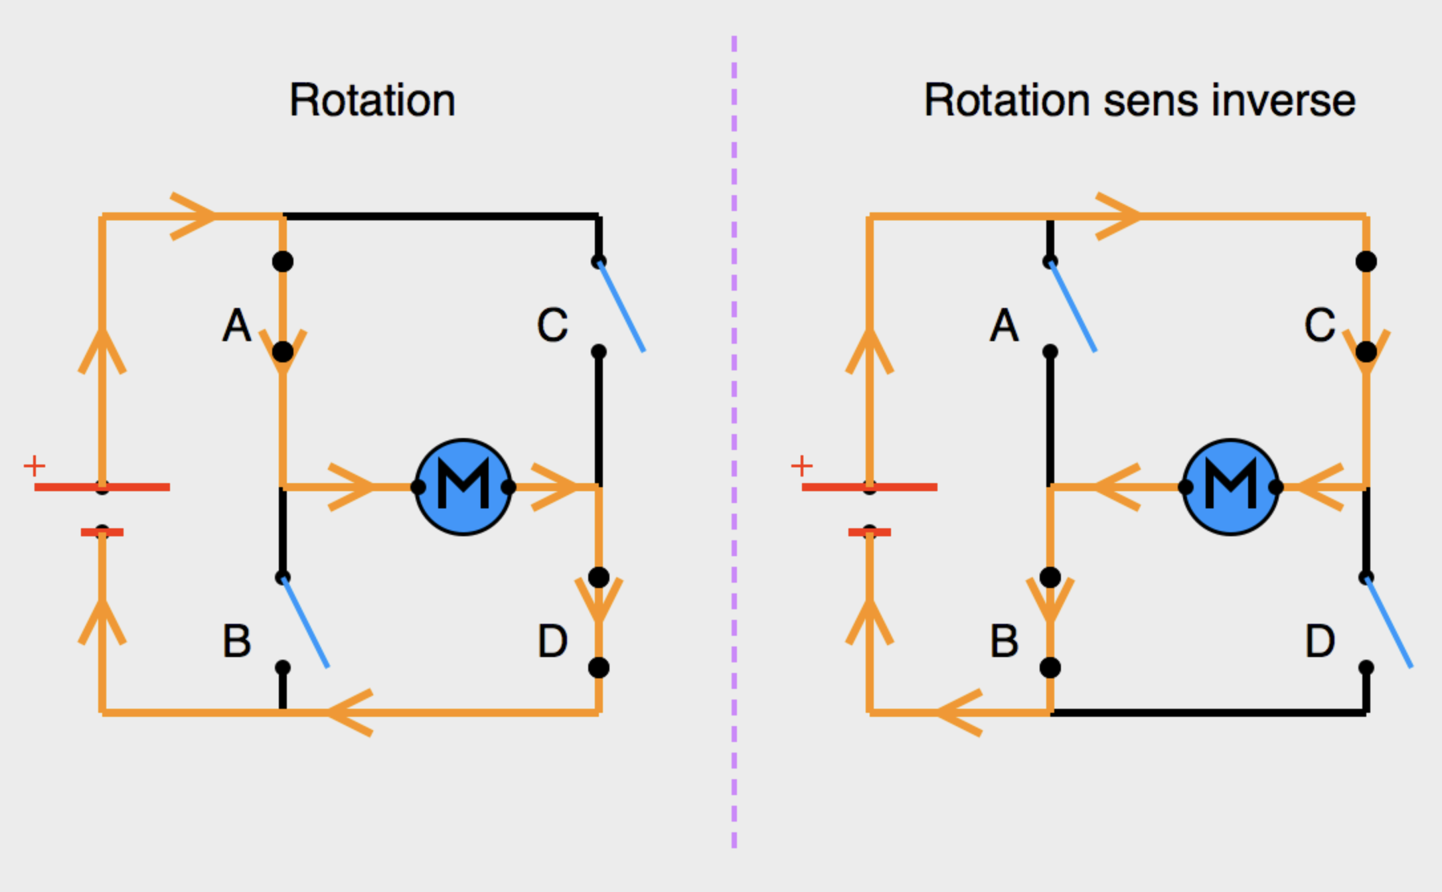
Le Pont en H

Slide 26
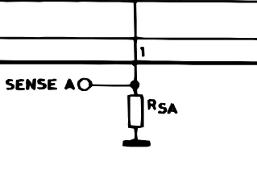
La résistance R_{SA}
V = R * Imo
C = k * i

Slide 27
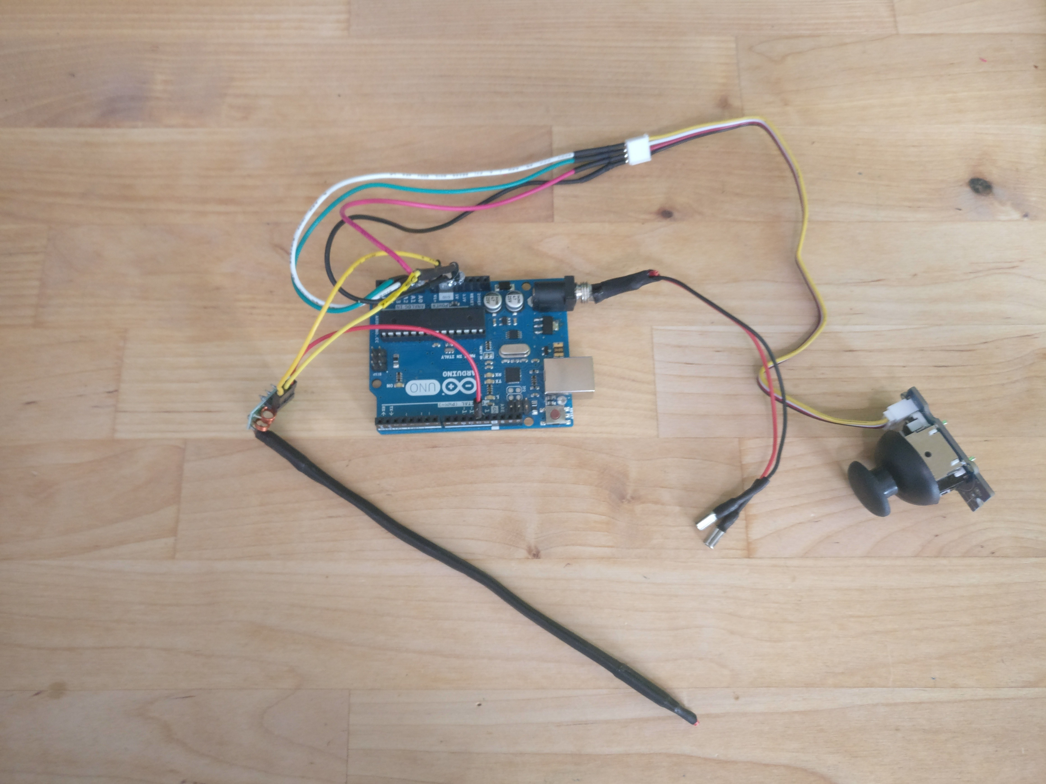
Partie télécommande
Permet de commander les déplacements du robot
Commande par radio fréquence (sans fil)
Léo

Slide 28
Montage électronique
X: Broche A1
Y: Broche A0
Emetteur 433Mhz
Broche D12
Joystick 2 axes
Batterie 5V
Pièces utilisées:
Arduino uno
Alimentation 5v
Joystick
Emetteur/récepteur radio fréquence 433mhz en modulation ask

Slide 29
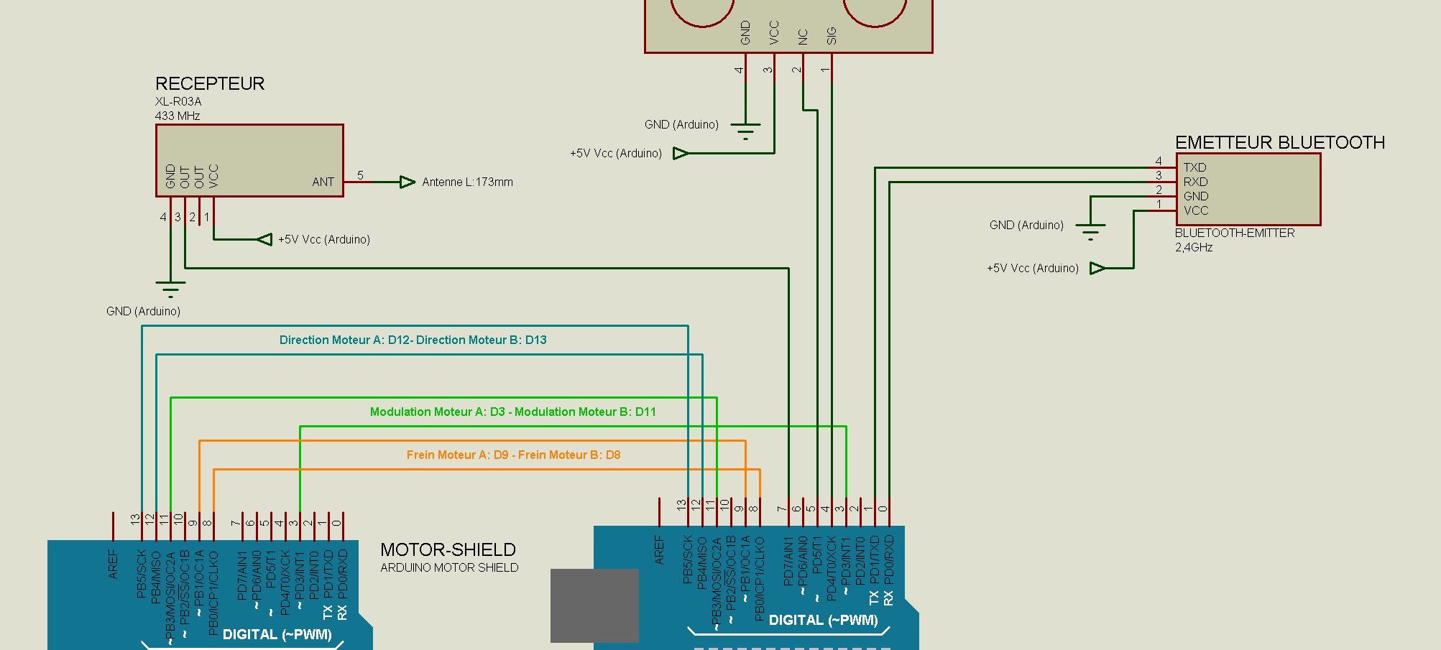
Montage électronique
Récepteur 433MHz
Broche OUT: D7

Slide 30
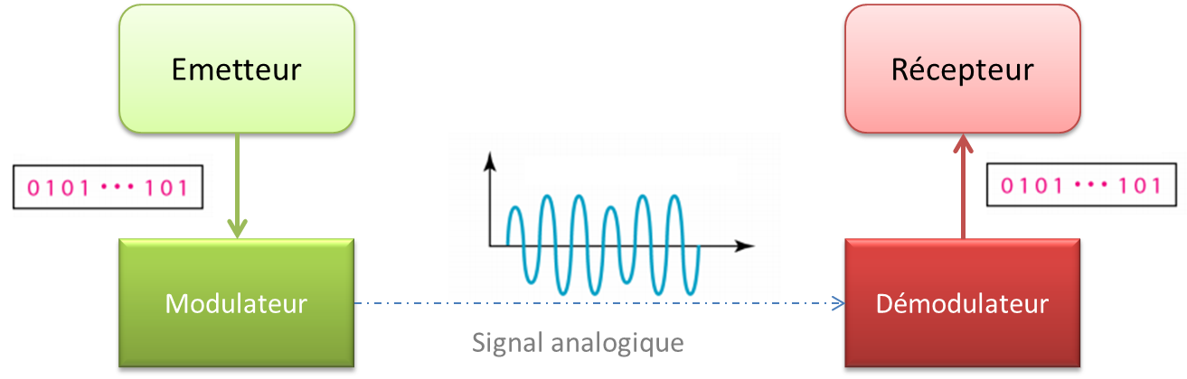
Principe de la communication radio

Slide 31
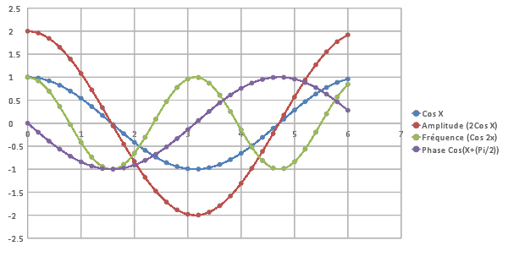
Modulation de fréquence

Slide 32
Les Types de modulations
Analogique
Numérique
Nom | Type
Modulation d'amplitude (AM) | Amplitude
Modulation d'amplitude à bande latérale unique (BLU) | Amplitude
La modulation de fréquence ( FM ) | fréquence
La modulation de phase ( PM ) | phase
Nom
La modulation en tout-ou-rien (OOK ou CW)
La modulation par commutation d'amplitude (ASK)
Modulation en FSK
Modulation en APK

Slide 33
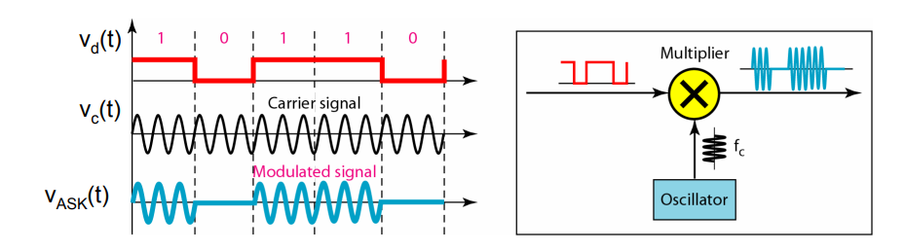
Modulation ASK

Slide 34
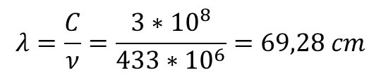
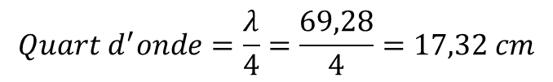
Caractéristiques de l’antenne
Longueur de l’antenne liée a la fréquence

Slide 35
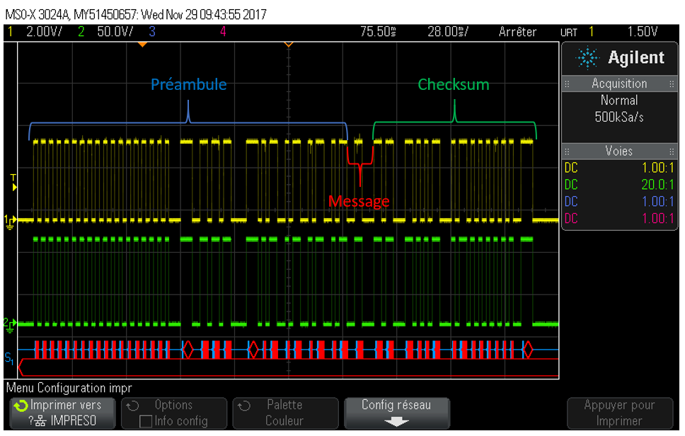
Trame du signal transmis

Slide 36
Programme de l’émetteur
void loop() {
// lecture des entre du joystick
x = analogRead(joyPin1);
y = analogRead(joyPin2);
valeur = 0; //definition de la valeur de commande
delay(200); //Attente pour eviter de surcharge l'emetteur en envoie
//Association des valeur du joystick avec la valeur de commande
//Pour les donnee pour l'axe X (avant, arriere)
if (x < 500){
Serial.println("avancer");
valeur = 1;
}else if( x > 510){
Serial.println("reculer");
valeur = 2;
}else{
}
[…]
vw_send((byte *) &valeur, sizeof(valeur)); // On envoie le message
vw_wait_tx(); // On attend la fin de l'envoi
}

Slide 37
Améliorations possibles
Augmenter la tension d’alimentation de l’émetteur
Changer de fréquence
Changer de module Emission / Réception
Avoir des antennes plus performantes

Slide 38
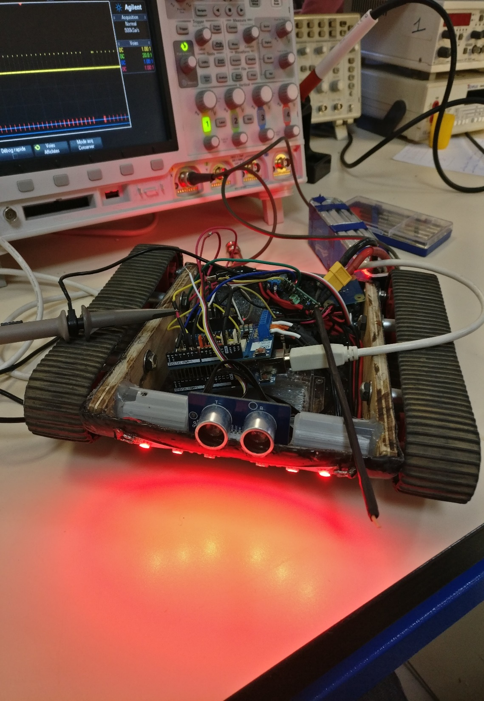

Capteur de température
Mesurer la température
Simon

Slide 39
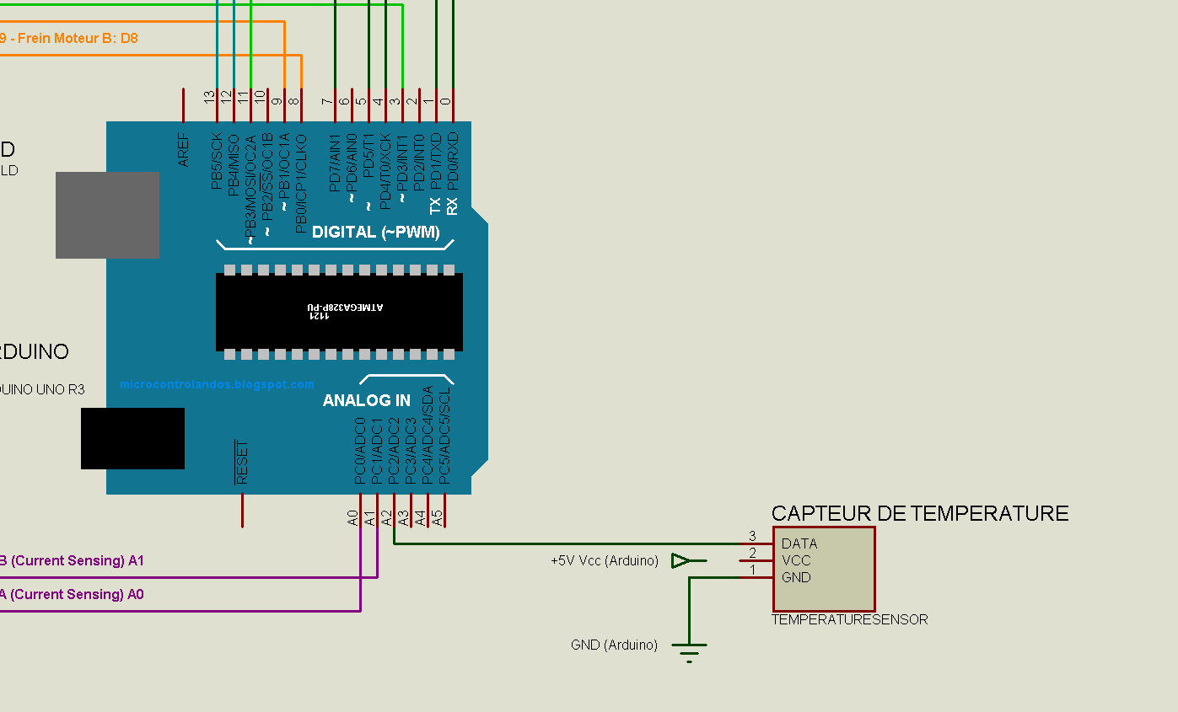
Montage électronique
Capteur de température P/N 1124
Broche A2

Slide 40
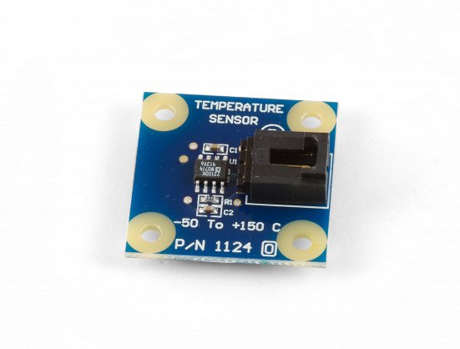
Le P/N 1124
Capteur semi-conducteur
Tension par degré | 22,5mV
Référence tension en sortie
Température mesurée :-50°C | 0,25V
Température mesurée : 0°C | 1,37V
Température mesurée : +150°C | 4,75V

Slide 41
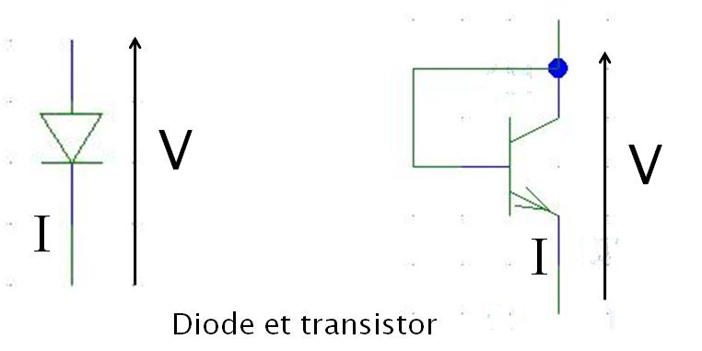
Les capteurs semi-conducteurs
Avantages :
Peu coûteux
Très linéaire

Slide 42
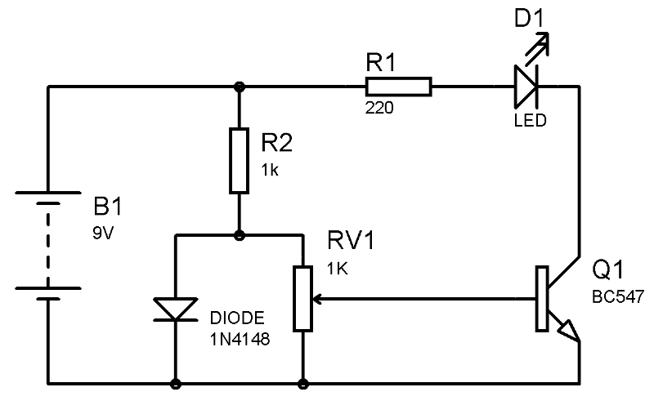
Les capteurs semi-conducteurs
Transistor utilisé comme
capteur de température simple
Quand la température augmente, le transistor commence à conduire le courant

Slide 43
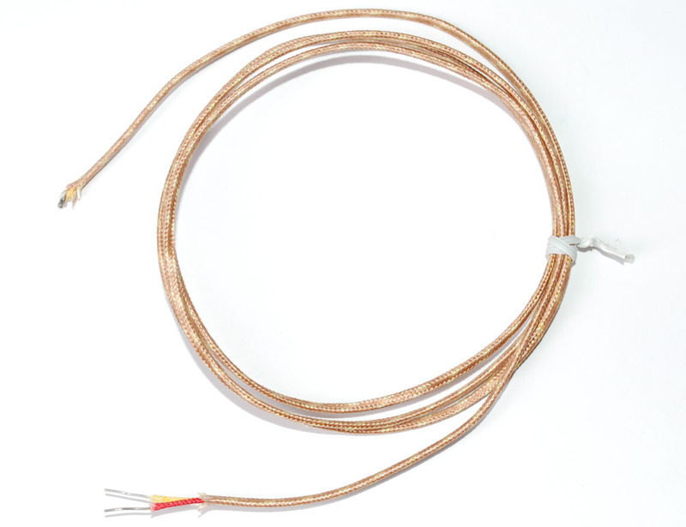
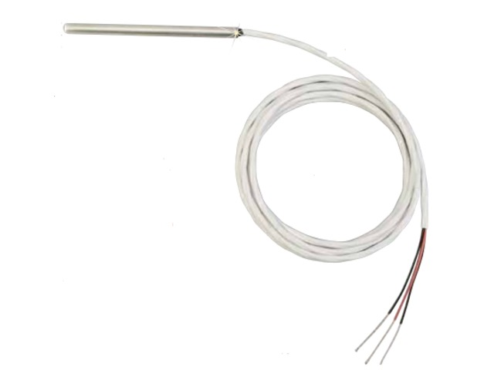
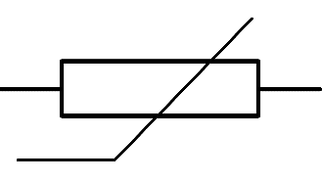
Autres principes de capteurs
Thermocouples
Les thermistances
Les sondes RTD

Slide 44
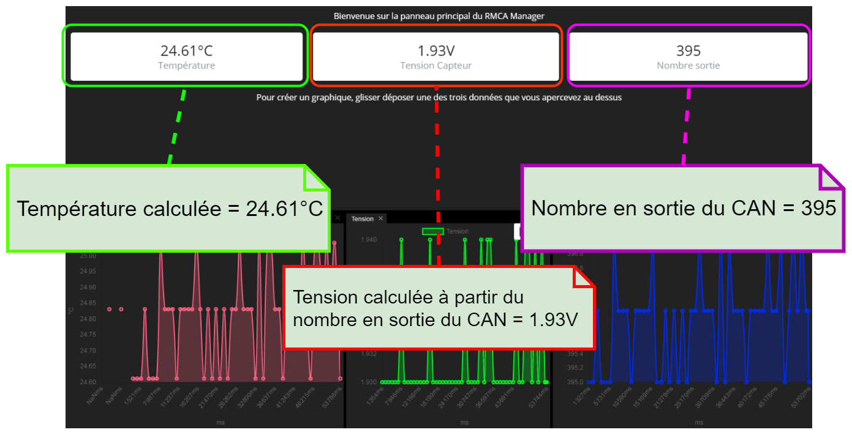
Mesure de la température Expression des calculs

Slide 45
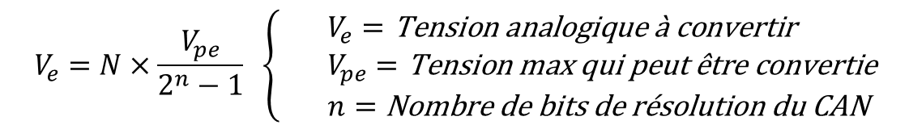
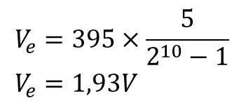
Obtention de la tension en sortie du capteur
$$V_{e}=N×\frac{V_{pe}}{2^{n}−1} \left\{ \begin{aligned}&V_{e}=\text{Tension} \text{analogique}\text{ à }\text{convertir} \\ &V_{pe}=\text{Tension} \text{max} \text{qui} \text{peut}\text{ ê}\text{tre} \text{convertie} \\ &n=\text{Nombre} \text{de} \text{bits} \text{de} \text{r}\text{é}\text{solution} \text{du} \text{CAN}\end{aligned}\right.$$
$$\begin{aligned}&V_{e}=395×\frac{5}{2^{10}−1} \\ &V_{e}=1,93V \end{aligned}$$

Slide 46
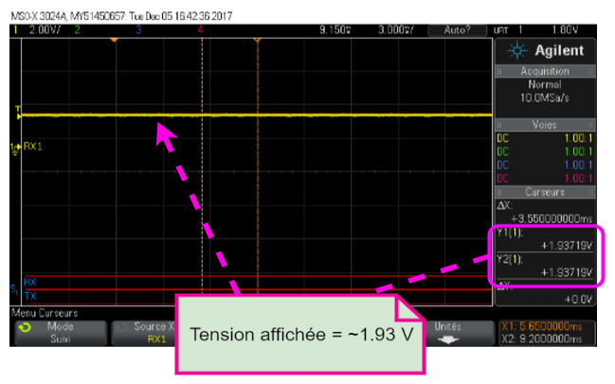
Vérification de la tension obtenue par le calcul avec l’oscilloscope

Slide 47
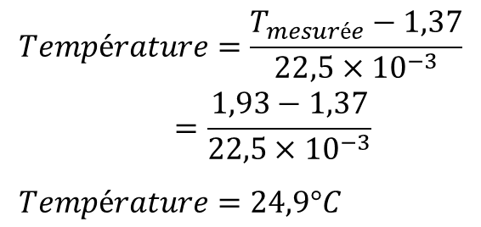
Obtention de la température à partir de la tension
Tension par degré | 22,5mV
Référence tension en sortie
Température mesurée :-50°C | 0,25V
Température mesurée : 0°C | 1,37V
Température mesurée : +150°C | 4,75V
$$\begin{aligned}&Température=\frac{T_{mesurée}−1,37}{22,5×{10}^{−3}} \\ & =\frac{1,93−1,37}{22,5×{10}^{−3}} \\ & \\ &Température=24,9°C\end{aligned}$$

Slide 48

Code Arduino: Partie température
float readTemp() {
int reading = analogRead(sensorPin);
sendInfo("direction", String(reading));
float voltage = reading * 5.0;
voltage /= 1023.0;
sendInfo("battery", String(voltage));
float temperatureC = (voltage - 1.37)/(0.0225)
if (DEBUG) { // Si debug = 1
Serial.print(temperatureC);
Serial.println(" degrees C");
}
return temperatureC;
}

Slide 49


Module Bluetooth
Structurer les données
Transmettre les mesures à l’ordinateur
Simon

Slide 50

Montage électronique
Capteur de température P/N 1124
Tx: Broche D1
Rx: Broche D0

Slide 51


Le module Bluetooth Grove
Tension Alimentation | 5,0V DC
Puissance de transmission Max | +4dBm
Portée | 10 à 20 mètres
Sensibilité | -80dBm
Version Bluetooth | V2.0
Classe | Puissance | Portée
1 | 100 mW (20 dBm) | 100 mètres
2 | 2,5 mW (4 dBm) | 10 à 20 mètres
3 | 1 mW (0 dBm) | Quelques mètres
Ondes Ultra Haute Fréquence
2,4 GHz
Classe 2
Modulation PSK (Phase shift keying)
Permet d’atteindre 2Mo/s

Slide 52


Communication entre la carte Arduino UNO et le module Bluetooth
Constitution d’une trame UART

Slide 53

Mise en forme des données puis envoi vers l’ordinateur
JSON de la mesure
de type « température »

Slide 54


Capture de la communication entre la carte Arduino UNO et le module Bluetooth

Slide 55

Capture de la communication entre la carte Arduino UNO et le module Bluetooth
Décodage d’une trame UART sur la broche Rx. Envoi de 01111011 - 0x7B

Slide 56

Capture de la communication entre la carte Arduino UNO et le module Bluetooth
Caractère affiché: "{"

Slide 57

Capture de la communication entre la carte Arduino UNO et le module Bluetooth
Affiché : {"type": "direction", "data":"386"}

Slide 58

Code Arduino: Partie Transmission
void sendInfo(String key, String data) {
int placeArray = 0;
if (key == "temperature")
placeArray = 0;
else if (key == "battery")
placeArray = 1;
else if (key == "direction")
placeArray = 2;
if ( millis() - lastSendTime[placeArray] > rateLimitMs) {
StaticJsonBuffer<200> jsonBuffer;
JsonObject& root = jsonBuffer.createObject();
root["type"] = key;
root["data"] = data;
root.printTo(hc06);
lastSendTime[placeArray] = lastSendTime[placeArray] + rateLimitMs;
}
}

Slide 59
Code Arduino: Initialisation de la transmission
SoftwareSerial hc06(2, 6);
void setupBluetooth() {
hc06.begin(9600);
hc06.print("AT+NAMERMCA");
}

Slide 60

Le capteur ultrason :
- Mesurer la distance grâce à une onde ultrason
- Étude du capteur ultrason Grove
Notes:
60

Slide 61

Montage électronique
Capteur ULTRASON
UltrasonicRanger V2
SIG: Broche D4

Slide 62

Caractéristique d'une onde ultrason :
-vitesse = ~340m/s
-gamme de fréquence= 16kHz à 10MHz
Les ondes ultrason
Notes:
62

Slide 63



Vitesse de l'onde X Temps
Distance = -------------------------------------------------------
2
Le principe de l’écholocalisation
Notes:
63

Slide 64

Le capteur ultrason grove :
-Le trig et l'écho partage la même broche SIG
Étude du capteur ultrason
Notes:
64

Slide 65

Distance = signal d'écho temps élevé * Vitesse du son (340M / S) / 2.
Données :
-Vitesse du son=340m.s⁻¹
-Largeur d’impulsion de l’onde = 1.26ms
D=(v.t)/2
D=(340*1.26*10⁻³ )/2
D=0.21m soit 21cm
Étude du signal du capteur
Notes:
65

Slide 66

utilisation de la bibliothèque ''ultrasonic.h''
Le code
Notes:
66

Slide 67


En résumé….
Le Mini Projet 2017 c’est….
250 lignes de code Arduino
500 toutes confondues
Plus de 100 heures de travail réparties sur une équipe de 4

Slide 68



L’organisation d’une collaboration
Le Mini Projet 2017 c’est….
Un espace de partage
Un espace de communication
Découverte de nouvelles techniques

